Slide 1
第10章 jQuery（下）
《JavaScript+jQuery交互式Web前端开发（第2版）》

Slide 2
学习目标/Target
掌握jQuery元素操作，能够实现元素的遍历、查找、过滤、追加、复制、替换
和删除操作
掌握jQuery尺寸和位置操作，能够灵活应用尺寸和位置操作方法获取或设置元
素的尺寸、位置
掌握jQuery事件操作，能够根据实际场景完成事件注册、触发、委托等操作
掌握jQuery动画，能够根据不同场景使用jQuery实现元素的显示、隐藏、滑动、
停止、淡入淡出和自定义动画的效果
了解jQuery其他方法，能够描述$.extend()方法和$.ajax()方法的作用

Slide 3
章节概述/ Summary
第9章讲解了jQuery的基本使用，相信读者已经掌握了使用jQuery开发常见网页交互功能的技能。在jQuery中还提供了元素操作、尺寸和位置操作、事件操作、动画等方法，使用这些方法可以高效地开发更丰富的网页交互功能。本章将对jQuery（下）进行讲解。

Slide 4
目录/Contents
10.1
jQuery元素操作
10.2
jQuery尺寸和位置操作
10.3
jQuery事件操作

Slide 5
目录/Contents
10.4
jQuery动画
10.5
jQuery其他方法
10.6
【案例】使用jQuery实现购物车功能

Slide 6
10.1
jQuery元素操作

Slide 7

10.1.1 元素遍历操作
先定一个小目标！
掌握元素遍历操作，能够使用each()方法实现元素遍历操作

Slide 8
10.1.1 元素遍历操作
在jQuery中，当需要对多个元素进行相同的操作时，可以使用元素遍历操作，从而减少代码量。jQuery提供了each()方法用于快速实现元素遍历操作，each()方法的语法格式如下。
$(selector).each(function (index, domEle)) {
// 具体操作
});
在上述语法格式中，selector表示选择器，each()方法的参数是一个函数，该函数用于遍历匹配的元素集合中的每个元素，函数的index参数表示元素的索引，domEle参数表示DOM元素对象。

Slide 9

10.1.1 元素遍历操作
多学一招
$.each()方法
$.each()方法可以遍历任何对象，包括数组。$.each()方法的语法格式如下。
$.each(collection, function (index, element)) {
// 具体操作
});
上述语法格式中，collection表示被遍历的对象，index表示数组元素索引或对象成员名，element表示数组元素值或对象成员值。

Slide 10
10.1.2 元素查找和过滤操作
先定一个小目标！
掌握元素查找和过滤操作，能够灵活应用jQuery中常用的元素查找方法和过滤方法

Slide 11

10.1.2 元素查找和过滤操作
在前面的学习中，已经了解了如何使用jQuery的选择器获取满足某个条件的元素，jQuery还提供了一些查找和过滤元素的方法，用于快速获取元素。

Slide 12
10.1.2 元素查找和过滤操作
下面列举jQuery中常用的元素查找方法和过滤方法，具体如下表所示。
分类 | 方法 | 说明
查找元素 | find(selector|ele) | 获取当前匹配元素集中每个元素的后代元素，通过选择器selector或元素ele过滤
 | parents([selector]) | 获取当前匹配元素集中每个元素的祖先元素（不包含根元素）
 | parent([selector]) | 获取当前匹配元素集中每个元素的父元素
 | siblings([selector]) | 获取当前匹配元素集中每个元素的兄弟元素（不分前后）
 | next([selector]) | 获取当前匹配元素集中每个元素紧邻的后一个兄弟元素
 | prev([selector]) | 获取当前匹配元素集中每个元素紧邻的前一个兄弟元素

Slide 13
10.1.2 元素查找和过滤操作
>>续上一页表
分类 | 方法 | 说明
过滤元素 | eq(index) | 获取索引index对应的元素
 | filter(selector|obj|ele|fn) | 使用选择器selector、对象obj、元素ele或函数fn完成指定元素的筛选
 | hasClass(class) | 检查当前的元素是否含有某个特定的类，如果有，则返回true，否则返回false
 | is(selector|obj|ele|fn) | 根据选择器selector、对象obj、元素ele或函数fn检查当前匹配的一组元素，如果这些元素中至少有一个与给定的参数匹配，则返回true
 | has(selector|ele) | 保留包含特定后代元素的元素，去掉不含有特定后代元素的元素

Slide 14
10.1.3 【案例】精品展示
先定一个小目标！
掌握精品展示的案例，能够编写代码实现案例

Slide 15
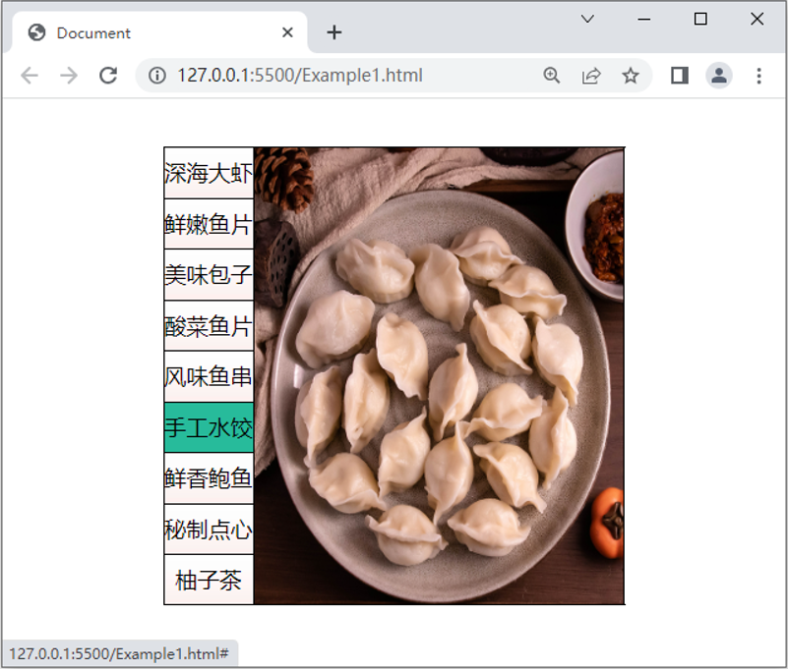
10.1.3 【案例】精品展示
在电商网站的首页设计中，通常会有精品展示的功能，该功能用于推送热卖的商品，并支持快速切换商品。本案例将通过jQuery实现精品展示的功能，要求鼠标指针经过左侧菜单时，在右侧的图片区域显示对应的商品图。

Slide 16
10.1.4 元素追加操作
先定一个小目标！
掌握元素追加操作，能够灵活应用jQuery中常用的元素追加操作方法

Slide 17
10.1.4 元素追加操作
在网页开发中，当需要根据用户行为动态地添加页面内容时，可以使用元素追加操作。例如，用户单击某个按钮时，页面会展示新的图片或打开新的菜单列表。

Slide 18

10.1.4 元素追加操作
元素追加是指在现有的元素中进行子元素或兄弟元素的添加。jQuery提供了元素追加方法，可以帮助开发者快速更新页面内容、改善用户体验、增强页面交互性。

Slide 19
10.1.4 元素追加操作
下面列举jQuery中常用的元素追加方法，具体如下表所示。
分类 | 方法 | 说明
追加子元素 | append(content|fn) | 将参数指定的内容插入匹配元素集中每个元素内部的末尾
 | prepend(content|fn) | 将参数指定的内容插入匹配元素集中每个元素内部的开头
 | appendTo(target) | 将匹配元素集中的每个元素插入目标元素内部的末尾
 | prependTo(target) | 将匹配元素集中的每个元素插入目标元素内部的开头

Slide 20
10.1.4 元素追加操作
>>续上一页表
分类 | 方法 | 说明
追加兄弟元素 | after(content|fn) | 在匹配元素集中的每个元素之后插入由参数指定的内容
 | before(content|fn) | 在匹配元素集中的每个元素之前插入由参数指定的内容
 | insertAfter(target) | 在目标元素之后插入匹配元素集中的每个元素
 | insertBefore(target) | 在目标元素之前插入匹配元素集中的每个元素

Slide 21
10.1.5 元素复制操作
先定一个小目标！
掌握元素复制操作，能够使用clone()方法实现元素复制操作

Slide 22
10.1.5 元素复制操作
在实际开发中，当使用元素追加操作将匹配元素插入目标元素的末尾或者开头时，通常会移动匹配元素的位置。若要实现在不移动元素位置的情况下够将匹配元素插入目标元素中，可以使用元素复制操作。

Slide 23
10.1.5 元素复制操作
在jQuery中，使用clone()方法可以实现元素复制操作，该方法的语法格式如下。
element.clone([Events][, deepEvents])
上述语法格式中，参数Events表示是否复制元素的事件驱动程序和数据，默认为false；参数deepEvents表示是否深层复制，默认为false。

Slide 24
10.1.6 元素替换和删除操作
先定一个小目标！
掌握元素替换和删除操作，能够灵活应用jQuery中常用的元素替换和删除方法

Slide 25
10.1.6 元素替换和删除操作
元素替换是指将选中的元素替换为指定的元素，元素删除是指将选中的元素或某个元素的子元素删除。在实际开发中，当需要替换或删除某个元素时，可以使用jQuery提供的元素替换方法或元素删除方法。

Slide 26
10.1.6 元素替换和删除操作
下面列举jQuery中常用的元素替换和删除方法，具体如下表所示。
分类 | 方法 | 说明
元素替换 | replaceWith(newContent) | 将所有匹配的元素替换成新内容，参数newContent表示新内容，可以是HTML字符串、DOM元素、元素数组或jQuery对象
 | replaceAll(selector) | 用匹配的元素替换掉所有selector匹配到的元素
元素删除 | empty() | 删除元素下的子元素，但不删除元素本身
 | remove([selector]) | 删除元素下的子元素和元素本身，可选参数selector用于筛选元素

Slide 27
10.2
jQuery尺寸和位置操作

Slide 28
10.2.1 尺寸操作方法
先定一个小目标！
掌握尺寸操作方法的使用，能够灵活应用jQuery中常用的尺寸操作方法

Slide 29
10.2.1 尺寸操作方法
jQuery提供的尺寸操作方法用于获取或设置元素的高度和宽度，下面列举jQuery中常用的尺寸操作方法，具体如下表所示。
方法 | 说明
width() | 获取第一个匹配元素的当前宽度，返回数字型结果
width(value) | 为所有匹配的元素设置宽度，value可以是字符串或数字
height() | 获取第一个匹配元素的当前高度，返回数字型结果
height(value) | 为所有匹配的元素设置高度，value可以是字符串或数字
outerWidth([includeMargin]) | 匹配获取元素集中第一个元素的当前计算的外部宽度，includeMargin表示是否包括边距，默认为false，表示不包括
outerHeight(value[, includeMargin]) | 为所有匹配的元素设置高度为value

Slide 30
10.2.2 位置操作方法
先定一个小目标！
掌握位置操作方法的使用，能够灵活应用jQuery中常用的位置操作方法

Slide 31
10.2.2 位置操作方法
jQuery提供的位置操作方法用于获取或设置元素的位置，下面列举jQuery中常用的位置操作方法，具体如下表所示。
方法 | 说明
offset() | 获取元素的位置，返回的是一个对象，包含left属性和top属性
offset(coordinates) | 使用对象coordinates设置元素的位置，必须包含left属性和top属性
scrollTop()和scrollLeft() | 获取匹配元素相对滚动条顶部和左部的位置
scrollTop(value)和scrollLeft(value) | 设置匹配元素相对滚动条顶部和左部的位置

Slide 32
10.3
jQuery事件操作

Slide 33
10.3.1 页面加载事件
先定一个小目标！
掌握页面加载事件，能够灵活应用页面加载事件实现将jQuery代码写在DOM元素前面

Slide 34
10.3.1 页面加载事件
页面加载事件用于实现页面的初始化。在使用jQuery操作DOM元素时，为了确保jQuery代码能够生效，需要将jQuery代码写在DOM元素后面，否则代码不会生效。如果想要将jQuery代码写在DOM元素前面，就需要使用页面加载事件来实现。

Slide 35
10.3.1 页面加载事件
在jQuery中，页面加载事件的语法格式有3种，具体如下。
$(document).ready(function () {}) // 语法格式1
$().ready(function () {}) // 语法格式2
$(function () {}) // 语法格式3
在上述语法格式中，ready()方法用于监听页面加载事件。在页面DOM元素加载完成后，将需要运行的代码写到function()函数中，并传递给jQuery，由jQuery在合适的时机运行。

Slide 36
10.3.2 事件注册
先定一个小目标！
掌握事件注册，能够灵活应用事件方法或on()方法实现事件注册

Slide 37
10.3.2 事件注册
在前面学习DOM的相关知识时，讲解了如何通过标签的属性进行事件注册，以及如何在JavaScript代码中获取元素后使用“元素对象.事件属性”完成事件的注册。在jQuery中，实现事件注册的方式有两种，第1种方式是通过事件方法实现事件注册，第2种方式是通过on()方法实现事件注册。

Slide 38
10.3.2 事件注册
1. 通过事件方法实现事件注册
在jQuery中通过调用某个事件方法，并传入事件处理函数就可以实现事件注册。jQuery的事件处理方法和DOM中的事件属性相比，省略了开头的“on”，例如，jQuery中的click()方法对应DOM中的onclick事件属性。
jQuery中的事件方法允许多次调用，从而可以为一个事件注册多个事件处理函数。

Slide 39
10.3.2 事件注册
下面列举jQuery中常用的事件方法，具体如下表所示。
分类 | 方法 | 说明
表单事件 | blur([eventData][, handler]) | 当元素失去焦点时触发
 | focus([eventData][, handler]) | 当元素获得焦点时触发
 | change([eventData][, handler]) | 当元素的值发生改变时触发
 | focusin([eventData][, handler]) | 在父元素上检测子元素获取焦点的情况
 | focusout([eventData][, handler]) | 在父元素上检测子元素失去焦点的情况
 | select([eventData][, handler]) | 当文本框（包括<input>和<textarea>）中的文本被选中时触发
 | submit([eventData][, handler]) | 当表单提交时触发

Slide 40
10.3.2 事件注册
>>续上一页表
分类 | 方法 | 说明
键盘事件 | keydown([eventData][, handler]) | 按键盘按键时触发
 | keypress([eventData][, handler]) | 按键盘按键（“Shift”“Fn”“Caps Lock”等非字符键除外）时触发
 | keyup([eventData][, handler]) | 键盘按键弹起时触发
鼠标事件 | mouseover([eventData][, handler]) | 当鼠标指针移入元素或其子元素时触发
 | mouseout([eventData][, handler]) | 当鼠标指针移出元素或其子元素时触发
 | mouseenter([eventData][, handler]) | 当鼠标指针移入元素时触发
 | mouseleave([eventData][, handler]) | 当鼠标指针移出元素时触发

Slide 41
10.3.2 事件注册
>>续上一页表
分类 | 方法 | 说明
鼠标事件 | click([eventData][, handler]) | 当单击元素时触发
 | dblclick([eventData][, handler]) | 当双击元素时触发
 | mousedown([eventData][, handler]) | 当鼠标指针移动到元素上方，并按鼠标按键时触发
 | mouseup([eventData][, handler]) | 当在元素上放松鼠标按键时会被触发
浏览器事件 | scroll([eventData][, handler]) | 当滚动条发生变化时触发
 | resize([eventData][, handler]) | 当调整浏览器窗口的大小时会被触发

Slide 42
10.3.2 事件注册
2. 通过on()方法实现事件注册
jQuery提供的on()方法用于为元素注册一个或多个事件，也可以为不同事件注册相同的事件处理函数，通过on()方法注册一个事件的语法格式如下。
element.on(event, fn)
通过on()方法注册多个事件的语法格式如下。
element.on({ event: fn }, { event: fn }, …)
通过on()方法为不同的事件注册相同的事件处理函数的语法格式如下。
element.on(events, fn)

Slide 43
10.3.2 事件注册
多学一招
使用jQuery的排他操作清除元素样式
前面的章节讲解了如何使用JavaScript排他操作实现高亮显示被单击的按钮，在实际开发中，还可以使用jQuery的排他操作清除元素样式。
例如，页面中有3个按钮，当单击任意一个按钮时，该按钮的背景颜色将显示为粉色，其他两个按钮的背景颜色不显示。

Slide 44
10.3.2 事件注册
多学一招
若要实现这样的效果，则可以使用jQuery的排他操作，示例代码如下。
<body>
<button>按钮1</button>
<button>按钮2</button>
<button>按钮3</button>
<script>
$('button').click(function() {
$(this).css('background', 'pink');
$(this).siblings('button').css('background', '');
});
</script>
</body>

Slide 45
10.3.3 事件触发
先定一个小目标！
掌握事件触发，能够灵活应用事件方法、trigger()方法和triggerHandler()方法实现事件触发

Slide 46
10.3.3 事件触发
通常在为元素注册事件后，由用户或浏览器触发事件，若希望某个事件在程序中被触发，就需要手动触发这个事件。在jQuery中，实现事件触发的方式有3种，第1种方式是通过事件方法实现事件触发；第2种方式是通过trigger()方法实现事件触发；第3种方式是通过triggerHandler()方法实现事件触发。

Slide 47
10.3.3 事件触发
1. 通过事件方法实现事件触发
在jQuery中，调用事件方法还可以实现事件触发，两者的区别在于是否传入参数（传入参数表示事件注册，不传入参数则表示事件触发），示例代码如下。
<body>
<div>通过事件方法实现事件触发</div>
<script>
// 事件注册
$('div').click(function () {
alert('Hello');
});
// 事件触发
$('div').click();
</script>
</body>

Slide 48
10.3.3 事件触发
2. 通过trigger()方法实现事件触发
使用trigger()方法可以触发指定事件，示例代码如下。
<body>
<div>通过trigger()方法实现事件触发</div>
<script>
// 事件注册
$('div').click(function () {
alert('Hello');
});
// 事件触发
$('div').trigger('click');
</script>
</body>

Slide 49
10.3.3 事件触发
3. 通过triggerHandler()方法实现事件触发
通过事件方法和trigger()方法触发事件时，都会运行元素的默认行为，而通过triggerHandler()方法触发事件时不会运行元素的默认行为。
元素的默认行为是指用户执行某个动作后元素自动产生的行为，例如，文本框获取焦点时有光标闪烁的现象。

Slide 50
10.3.4 事件委托
先定一个小目标！
掌握事件委托，能够使用on()方法实现事件委托

Slide 51
10.3.4 事件委托
事件委托是指把原本要给子元素注册的事件委托给父元素，也就是将子元素的事件注册到父元素上。事件委托的优势在于，可以为未来动态创建的元素注册事件，其原理是将事件委托给父元素后，在父元素中动态创建的子元素也会拥有事件。

Slide 52
10.3.4 事件委托
在jQuery中，事件委托通过on()方法实现，on()方法的语法格式如下。
element.on(event, selector, fn)
上述语法格式中，event表示事件类型，selector表示子元素选择器，fn表示事件处理函数。

Slide 53
10.3.5 事件解除
先定一个小目标！
掌握事件解除，能够使用off()方法实现事件解除

Slide 54
10.3.5 事件解除
事件解除是指移除元素所注册的事件，在jQuery中，事件解除通过off()方法实现。off()方法的语法格式如下。
element.off(event, selector)
上述语法格式中，当off()方法中不传入参数时，表示解除元素上的所有事件；当off()方法中只传入event参数时，表示解除元素上注册的指定事件；当off()方法中传入event参数和selector参数时，表示解除元素上的事件委托。

Slide 55
10.3.5 事件解除
多学一招
one()方法
one()方法用于注册一次性事件。在网页开发中，若希望元素的某个事件只触发一次，可以使用one()方法实现。例如，为div元素注册一次性单击事件，示例代码如下。
<body>
<div>div元素</div>
<script>
$('div').one('click', function () {
console.log('为div元素注册一次性单击事件');
});
</script>
</body>

Slide 56
10.3.6 事件对象
先定一个小目标！
掌握事件对象，能够使用事件对象阻止默认行为和事件冒泡

Slide 57
10.3.6 事件对象
当事件被触发时，就会产生事件对象，在事件处理函数中可以使用参数接收事件对象。除此之外，还可以使用事件对象阻止默认行为和事件冒泡。
下面通过代码演示如何查看事件对象。
<body>
<div>单击事件对象</div>
<script>
$('div').click(function (event) {
console.log(event);
});
</script>
</body>

Slide 58
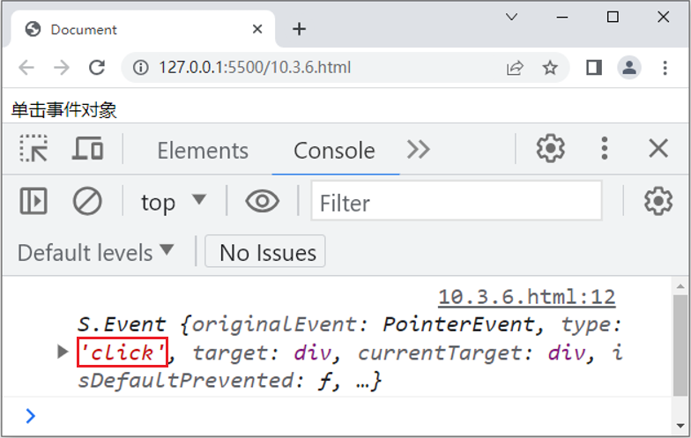
10.3.6 事件对象
首先单击页面中的“单击事件对象”，然后查看事件对象的输出结果，如下图所示。

Slide 59
10.3.6 事件对象
下面通过代码演示如何使用事件对象阻止默认行为和事件冒泡。
<body>
<a href="1.html">请单击</a>
<script>
$(document).on('click', function () {
console.log('单击了document');
});
$('a').on('click', function (event) {
event.preventDefault(); // 阻止事件默认行为
console.log('单击了a');
});
</script>
</body>

Slide 60
10.3.6 事件对象
若要阻止事件冒泡，可以添加如下代码。
event.stopPropagation() // 阻止事件冒泡

Slide 61
10.3.7 【案例】Tab栏切换
先定一个小目标！
掌握Tab栏切换的案例，能够编写代码实现案例

Slide 62
10.3.7 【案例】Tab栏切换
Tab是指页面中的标签，Tab栏切换是一种常见的网页特效，在网页开发中，使用Tab栏切换可以提高用户的体验，当用户单击页面中的标签时，会显示当前标签下的内容。

Slide 63
10.3.7 【案例】Tab栏切换
下面将通过一个案例演示Tab栏切换的实现，本案例的具体实现思路如下。
编写页面结构。使用div元素、ul元素和li元素分别定义Tab栏列表结构和展示当前标签下的页面结构。
编写页面样式。当单击当前标签时，当前标签的背景颜色为绿色。
通过jQuery实现业务逻辑。当单击顶部标签栏中的li元素时，当前li元素添加current类名，其他兄弟元素移除current类名，并且同时得到当前li元素的索引，让内容区域中相应索引的内容显示，其他内容隐藏。

Slide 64
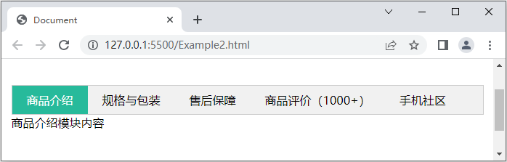
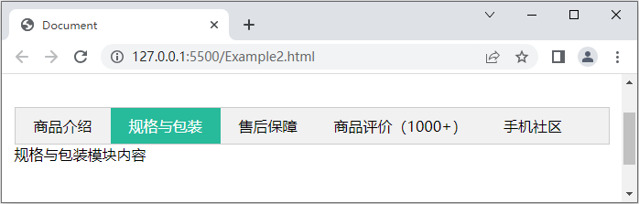
10.3.7 【案例】Tab栏切换
在浏览器中进行测试，运行结果如下图所示。
当单击列表标签中的“规格与包装”时，运行结果如下图所示。

Slide 65
10.4
jQuery动画

Slide 66
10.4.1 显示和隐藏效果
先定一个小目标！
掌握显示和隐藏效果，能够灵活应用控制元素显示和隐藏的方法

Slide 67
10.4.1 显示和隐藏效果
在某个电商平台的页面开发中，假设需要给用户提供商品筛选的功能，由于页面空间有限，需要当用户单击“展开筛选条件”按钮时，展开筛选条件，用户完成筛选后将筛选条件收起。若要实现这个开发需求，则可以使用jQuery中的显示和隐藏效果。jQuery中控制元素显示和隐藏效果的方法如下表所示。
方法 | 说明
show([duration][, easing][, complete]) | 显示被隐藏的匹配元素
hide([duration][, easing][, complete]) | 隐藏已显示的匹配元素
toggle([duration][, easing][, complete]) | 元素显示和隐藏切换

Slide 68
10.4.2 滑动效果
先定一个小目标！
掌握滑动效果，能够灵活应用控制元素上滑和下滑的方法

Slide 69
10.4.2 滑动效果
在网页开发中，使用滑动效果可以提升用户体验，例如，在开发垂直导航菜单时，可以通过滑动效果设置当用户单击导航菜单后，子菜单下拉显示，再次单击则收起子菜单。
jQuery中常用slideDown()方法和slideUp()方法实现滑动效果，其中，slideDown()方法可以让HTML元素或者文本自上而下逐渐显示，而slideUp()方法则是将HTML元素或者文本自下而上逐渐隐藏。

Slide 70
10.4.2 滑动效果
jQuery中控制元素上滑和下滑的方法和说明，具体如下表所示。
方法 | 说明
slideDown([duration][, easing][, complete]) | 垂直滑动显示匹配元素（自上而下逐渐显示）
slideUp([duration][, easing][, complete]) | 垂直滑动隐藏匹配元素（自下而上逐渐隐藏）
slideToggle([duration][, easing][, complete]) | 在slideDown()和slideUp()两种方法实现的效果之间切换

Slide 71
10.4.3 停止效果
先定一个小目标！
掌握停止效果，能够使用stop()方法停止动画

Slide 72
10.4.3 停止效果
如果在同一个元素上调用了一个以上的动画方法，则该元素除了当前正在运行的动画，其他的动画将被放到一个队列中，这样就形成了动画队列。动画队列中的动画都是按照顺序运行的，默认只有当第1个动画运行完毕，才会运行下一个动画。
如果想运行动画队列中的第2个动画或其他动画，则需要停止元素当前正在运行的动画。当需要停止动画时，可以使用jQuery提供的stop()方法，其语法格式如下。
element.stop([clearQueue][, jumpToEnd])

Slide 73
10.4.3 停止效果
在程序中调用stop()方法时，如果设置的参数不同，则会实现不同的效果。下面以div元素为例，演示使用stop()方法的3种常用方式，示例代码如下。
$('div').stop();
$('div').stop(true);
$('div').stop(true, true);

Slide 74
10.4.4 淡入淡出效果
先定一个小目标！
掌握淡入淡出效果，能够灵活应用控制元素淡入和淡出的方法

Slide 75
10.4.4 淡入淡出效果
在某个电商网站的开发中，为了提高用户体验，需要在首页展示热门商品，并提供一个“查看更多”的按钮。当用户单击该按钮时，若要让新加载的商品平滑渐显，就可以使用jQuery中控制元素淡入和淡出的方法。

Slide 76
10.4.4 淡入淡出效果
下面列举jQuery中控制元素淡入和淡出的方法，具体如下表所示。
方法 | 说明
fadeIn([duration][, easing][, complete]) | 淡入显示匹配元素
fadeOut([duration][, easing][, complete]) | 淡出隐藏匹配元素
fadeTo(duration,opacity[, easing][, complete]) | 以淡入淡出方式将匹配元素调整到指定的透明度
fadeToggle([duration][, easing][, complete]) | 在fadeIn()和fadeOut()两种方法实现的效果间切换

Slide 77
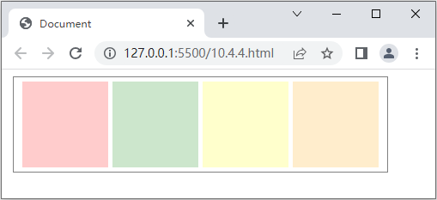
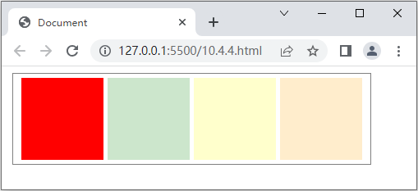
10.4.4 淡入淡出效果
下面通过代码进行演示，实现鼠标指针移入盒子时突出显示，其他盒子以0.2透明度显示。
初始效果、当鼠标指针移入第1个盒子时效果，如下图所示。

Slide 78
10.4.5 自定义动画
先定一个小目标！
掌握自定义动画的实现，能够使用jQuery提供的animate()方法自定义动画

Slide 79
10.4.5 自定义动画
在网页开发中，当显示、隐藏、滑动、停止和淡入淡出的动画效果无法满足用户的实际需求时，可以使用jQuery提供的animate()方法自定义动画，该方法的语法格式如下。
element.animate(properties[, duration][, easing][, complete])
上述语法格式中，参数properties表示一组包含动画最终属性值的集合，如果属性名由两个单词组成，需要使用驼峰命名法，如background-color，需要写为backgroundColor。

Slide 80
10.4.6 【案例】手风琴效果
先定一个小目标！
掌握手风琴效果的案例，能够编写代码实现案例

Slide 81
10.4.6 【案例】手风琴效果
下面将通过jQuery动画实现手风琴效果的案例进行讲解，本案例的具体实现思路如下。
编写页面结构。在页面中定义7个不同颜色的小方块，将每个小方块的宽度和高度都设置为69px，当鼠标指针经过不同颜色的小方块时，小方块将变为长度为224px，高度为69px的大方块。
编写页面样式。为7个小方块设置不同的背景颜色，并且采用十六进制来区分。为了使页面样式更加美观，大方块的背景颜色采用接近于当前小方块的背景颜色。

Slide 82
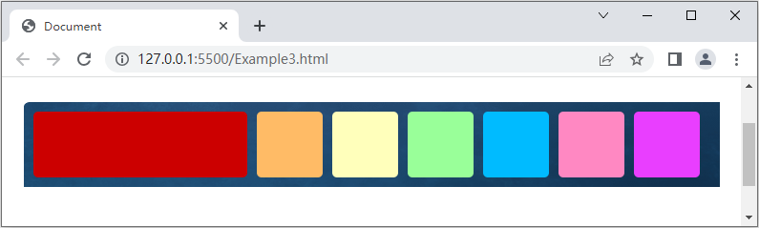
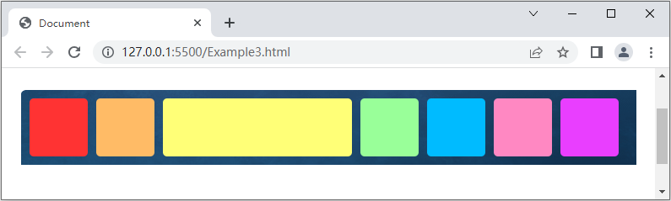
10.4.6 【案例】手风琴效果
通过jQuery实现交互效果。当鼠标指针移动到小方块时，会触发鼠标指针移入事件。在使用选择器获取页面中的小方块时，通过fadeIn()方法和fadeOut()方法控制方块的显示与隐藏。
初始效果、当鼠标指针移入第3个小方块时效果，如下图所示。

Slide 83
10.5
jQuery其他方法

Slide 84
10.5.1 $.extend()方法
先定一个小目标！
了解$.extend()方法的使用，能够描述$.extend()方法的作用

Slide 85
10.5.1 $.extend()方法
$.extend()方法可以将一个对象的成员赋值给另一个对象使用，其语法格式如下。
$.extend([deep], target, object1[, objectN])
上述语法格式中，参数deep为可选参数，如果设置为true表示深复制，默认值为false，表示浅复制；参数target表示需要复制的目标对象，后面可以跟多个对象（object1~objectN）；参数object1表示待复制的第一个对象；参数objectN表示待复制的第N个对象。当不同对象中存在相同的成员名时，后面的对象的成员会覆盖前面的对象的成员。

Slide 86
10.5.2 $.ajax()方法
先定一个小目标！
了解$.ajax()方法的使用，能够描述$.ajax()方法的作用

Slide 87
10.5.2 $.ajax()方法
jQuery提供了$.ajax()方法用于通过Ajax（Asynchronous JavaScript And XML，异步 JavaScript和XML）技术请求服务器，获取服务器的响应结果。Ajax技术用于在浏览器中通过JavaScript向服务器发送请求，接收服务器返回的结果。

Slide 88
10.5.2 $.ajax()方法
除$.ajax()方法外，jQuery还提供了get()方法、post()方法和load()方法发送Ajax请求。下面列举jQuery中常用的Ajax操作方法，具体如下表所示。
分类 | 方法 | 说明
高级应用 | $.get(url[, data][, fn][, type]) | 通过GET请求载入信息
 | $.post(url[, data][, fn][, type]) | 通过POST请求载入信息
 | $.getJSON(url[, data][, fn]) | 通过GET请求载入JSON数据
 | $.getScript(url[, fn]) | 通过GET请求载入并执行一个JavaScript文件
底层应用 | 对象.load(url[, data][, fn]) | 载入远程HTML文件代码并将其插入 DOM
 | $.ajax(url[, options]) | 请求加载远程数据
 | $.ajaxSetup(options) | 设置全局Ajax默认选项

Slide 89
10.5.2 $.ajax()方法
常用的Ajax选项如下表所示。
选项名称 | 说明
url | 处理Ajax请求的服务器地址
data | 发送Ajax请求时传递的参数（字符串型）
success | Ajax请求成功时所触发的回调函数
type | 发送的HTTP请求方式，如GET、POST
datatype | 期待的返回值类型，如XML、JSON、SCRIPT或HTML数据类型

Slide 90
10.5.2 $.ajax()方法
>>续上一页表
选项名称 | 说明
async | 是否异步，true表示异步，false表示同步，默认值为true
cache | 是否缓存，true表示缓存，false表示不缓存，默认值为true
contentType | 内容类型请求头，默认值为 application/x-www-form-urlencoded;charset=UTF-8
complete | 当服务器URL接收完Ajax请求传送的数据后触发的回调函数
jsonp | 在一个JSONP请求中重写回调函数的名称

Slide 91
10.6
【案例】使用jQuery实现购物车功能

Slide 92
10.6 【案例】使用jQuery实现购物车功能
先定一个小目标！
掌握使用jQuery实现购物车功能的案例，能够编写代码实现案例

Slide 93
10.6 【案例】使用jQuery实现购物车功能
1. 购物车商品全选功能
在购物车页面中，一般会给用户提供“全选”复选框，并且为每一件商品提供一个复选框，当用户单击“全选”复选框时，就会把所有商品的复选框选中。

Slide 94
10.6 【案例】使用jQuery实现购物车功能
2. 增减商品数量功能
每件商品的购买数量是一个带有“+”按钮和“-”按钮的文本框，用户可以通过单击“+”按钮或“-”按钮增减商品数量。当用户单击“+”按钮时，可以让文本框中的数字加1；当用户单击“-”按钮时，可以让文本框中的数字减1。

Slide 95
10.6 【案例】使用jQuery实现购物车功能
3. 商品小计功能
商品小计是当前选中商品的数量和价格相乘得到的结果，实现商品小计功能的核心思路是，用户每次单击“+”按钮或“-”按钮时，根据文本框的值乘以当前商品的价格，就可以得到商品的小计，通过html()方法修改当前商品的小计中显示的内容。

Slide 96
10.6 【案例】使用jQuery实现购物车功能
4. 商品总件数和总额功能
在购物车页面的右下方，会显示用户购买的商品总件数和总额。下面将实现商品总件数和总额的功能，实现思路如下。
将所有选中的商品的购买数量文本框中的值相加，得到总件数。
将所有选中的商品的小计值相加，得到总额。
当用户更改了复选框的状态时，更新总额。
当用户更改了商品数量时，更新总额。

Slide 97
10.6 【案例】使用jQuery实现购物车功能
5. 删除商品功能
删除商品功能，主要分为删除选中商品、删除当前商品、删除购物车中的所有商品这3种情况。每一件商品都提供了一个“删除”链接，单击“删除”链接表示删除当前商品。在购物车的底部，提供了“删除选中商品”链接和“清理购物车”链接，分别用于删除选中商品和删除所有商品。

Slide 98
10.6 【案例】使用jQuery实现购物车功能
6. 为选中的商品添加背景颜色
当用户在购物车中通过复选框选中某一件商品后，为了突出显示，可以为该商品添加背景色，这样能够提高用户体验。
在购物车中为选中的商品添加背景颜色的实现思路是：在商品复选框和“全选”复选框的change()事件中增加判断当前选中状态的代码，如果复选框是选中状态，则添加背景颜色，如果复选框不是选中状态，则移除背景颜色。获取当前元素的选中状态可以用$(this).prop()方法实现。

Slide 99
本章小结
本
章
小
结
本章主要对jQuery（下）进行讲解，首先使用jQuery实现了元素的遍历、查找、过滤、追加、复制、替换和删除操作；然后讲解了jQuery尺寸和位置操作、jQuery事件操作、jQuery动画；最后讲解了jQuery其他方法的使用，包括$.extend()方法和$.ajax()方法。通过本章的学习，读者应能够运用jQuery开发交互性更强的网页。

